Slide 1
Užití elektromagnetu
Elektromagnet se používá např. v elektrickém zvonku, v jističi nebo v elektromagnetickém relé.
1) ELEKTRICKÝ ZVONEK:
Stiskneme spínač ⇒ elektromagnet přitáhne kotvu a palička udeří do zvonku ⇒ tím se přeruší obvod mezi dotykovou pružinou a šroubkem ⇒ jádro cívky přestává být magnetem a pouští kotvu do původní polohy ⇒ tím se obvod opět uzavře a děj se opakuje několikrát za sekundu.
https://www.youtube.com/watch?v=RaN39PZF15Q

Slide 2
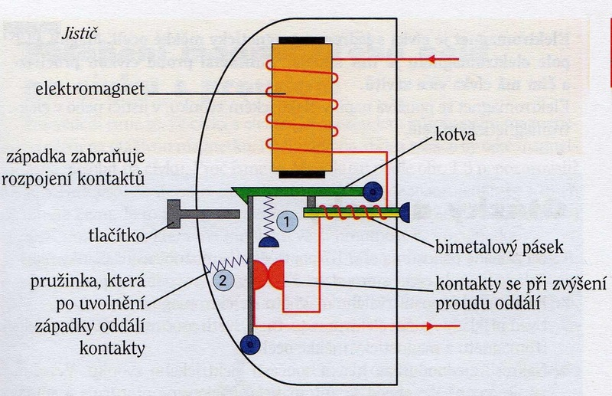
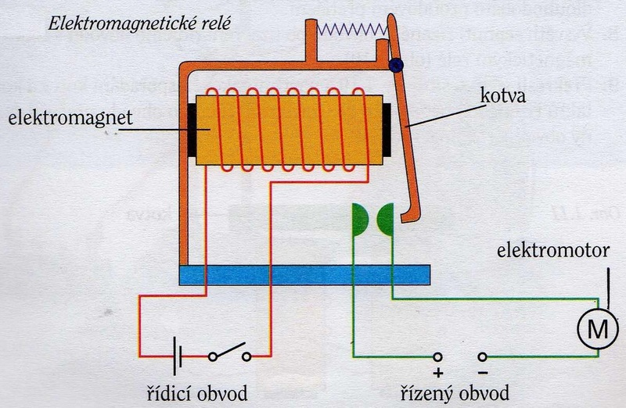
2) JISTIČ - ochrana elektrických spotřebičů před zkratem nebo velkým proudem
3) ELEKTROMAGNETICKÉ RELÉ - spínač s elektromagnetem pomocí kterého ovládáme obvod s velkým proudem

